Slide 1
Chapter 16
Understand Auto Layout

Slide 2
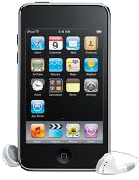
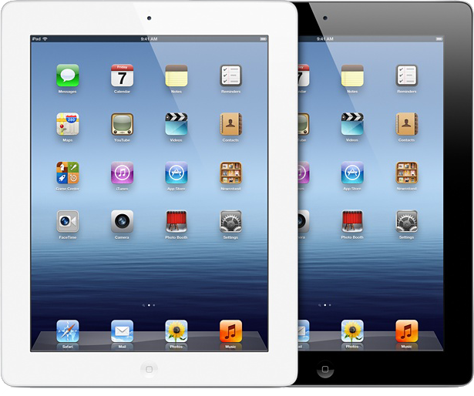
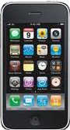
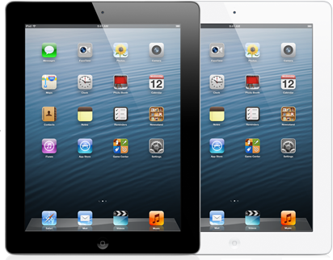
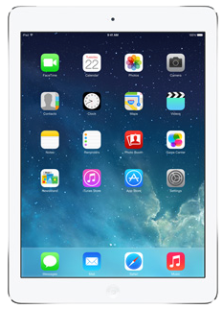
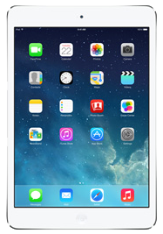
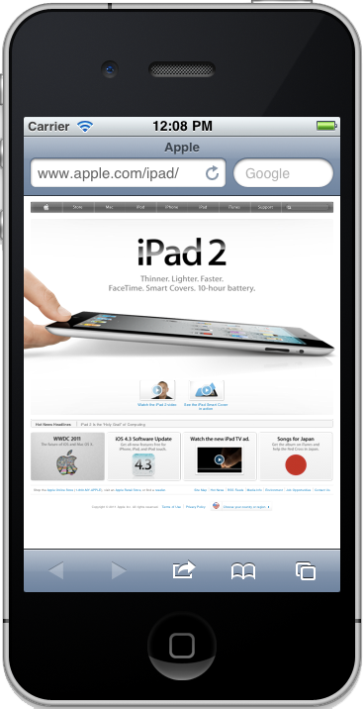
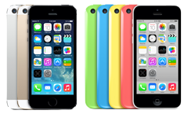
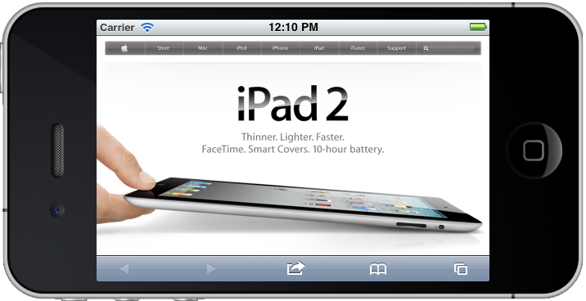
iOS Screen Sizes
16 - 2
iPhone, 3G, 3GS, iPod Touch Gen 1-4
320 x 480 (iOS 7 Not support )
iPad1,2, mini
768 x 1024 (9.7” / 7.9”)
iPad 3,4, Air, mini, mini Retina
1536 x 2048
(Retina 9.7” / 7.9”)
iPhone 4, 4s
640 x 960
(Retina 3.5”)
still in the market
iPhone 5, 5s, 5c, iPod Touch Gen 5
640 x 1136
(Retina 4”)

Slide 3
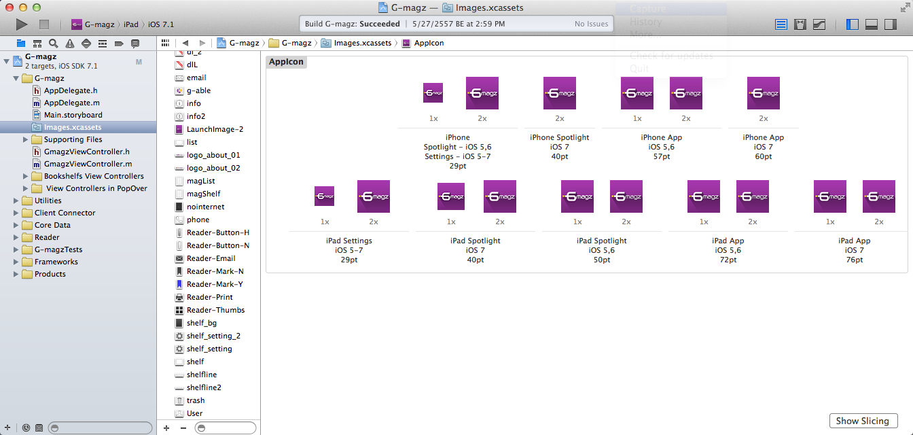
Resources & Sizes
16 - 3

Slide 4
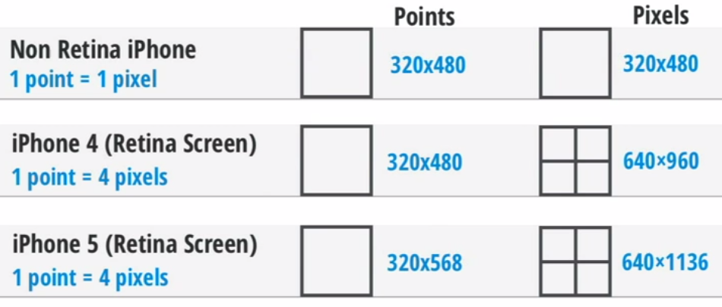
Points vs. Pixels in iOS
16 - 4

Slide 5
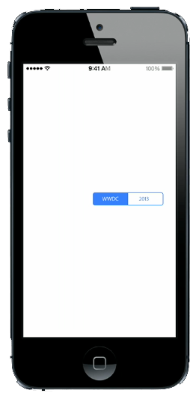
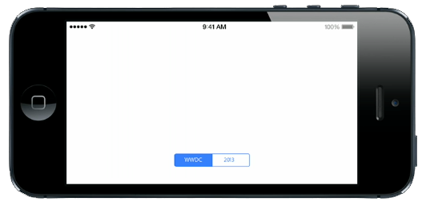

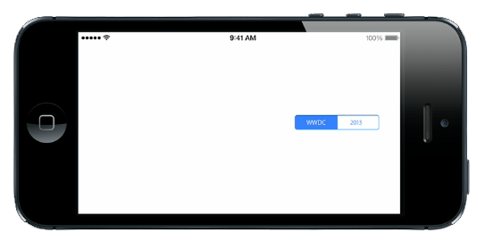

What is Auto Layout?
16 - 5
Auto Layout เป็นระบบที่ใช้เพื่ออธิบาย Layout บน UI ของ iOS และ OS X โดยใช้ Constraint เป็นหลัก (Constraint-Based)
โดย default นั้น Xcode จะใช้ตำแหน่ง x, y กำหนดตำแหน่งของ control บน view แต่ในตัวอย่าง ถ้าเราต้องการให้ปุ่มวางอยู่กลางจอชิดขวาเสมอไม่ว่า device จะอยู่ในแนวตั้งหรือแนวนอน การเขียน code เพื่อกำหนด x, y จะยุ่งยาก
แนวทางการออกแบบ Auto Layout ก็คือ กำหนด Constraint ในลักษณะของคำอธิบาย เพื่อบอกว่า view นั้นสัมพันธ์ กับ view อื่นยังไง เช่น จากตัวอย่าง “button จะอยู่กลาง super view ใน แนวตั้ง” และ “ชิดขอบขวาของ super viewในแนวนอน” เป็นต้น

Slide 6
Auto Layout Constraint
16 - 6
เปรียบเทียบเหมือน Whiteboard และอธิบายด้วยภาษาที่เข้าใจง่าย
Control is centered vertically in its super view
Control is a fixed distance (padding) from the right of the super view
เมื่อแปลงเป็น code
Control.centerY = Superview.centerY
Control.right = Superview.right - <pagging>
Describe the layout with constraints, and frames are calculated automatically.

Slide 7
Why Auto Layout?
16 - 7
Relational
Dynamism
Metrics : iOS6 to iOS7, Multiple Screen Sizes, Rotate
Content : Localization
Expressiveness : Relationship between view

Slide 8
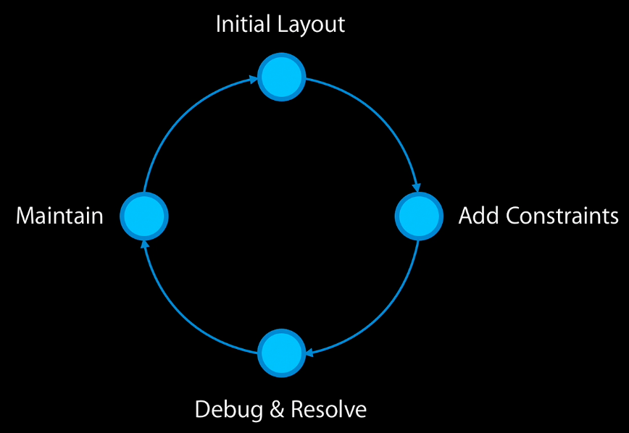
Adopting Auto Layout
16 - 8
เราสามารถเพิ่ม Auto Layout ลงบน View ได้ 3 วิธี คือ
ใช้ Control + Drag ระหว่าง view
ใช้ Resolve Auto Layout Issue
ใช้ Constraint property
เราสามารถ เพิ่ม Auto Layout ให้กับ view ทีละนิดได้ ไม่ต้องเพิ่มครั้งเดียวทั้งหมด
ถ้าทำผิด เราสามารถลบ constraint ออกโดยไม่กระทบกับ view ที่เราวางไว้ (หรือ undo ได้)

Slide 9
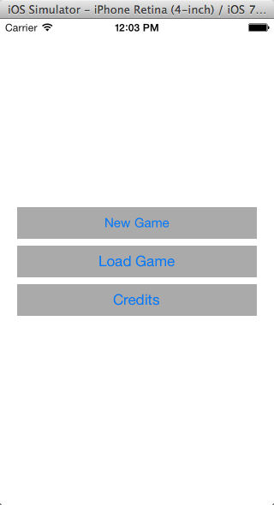
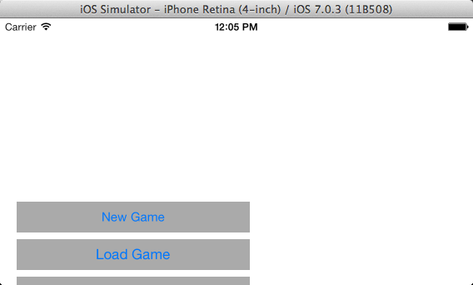
Lab 1/3 : Initial Layout Add views, positioning, resizing (1/9)
16 - 9
จาก Xcode สร้าง project ใหม่โดยเลือก iOS > Application > Single View Application
ตั้งชื่อ project ว่า “AutoLayoutGame” และเลือก Devices เป็น iPhone
Click “Next” เลือก folder ที่จะ save project แล้ว click ปุ่ม “Create”
วางปุ่มลงบน view 3 ปุ่ม เปลี่ยน background color ของปุ่มเป็น “Light Gray Color” แล้ว Align ตำแหน่งของปุ่มทั้ง 3 ให้อยู่กลางจอ
เปลี่ยน Title เป็น “New Game”, “Load Game”, และ “Credits”
Run โปรแกรมแล้วลองเปลี่ยนเป็นแนวนอน จะเห็นว่า ตำแหน่งของปุ่มทั้ง 3 ไม่อยู่กลางจอ หรือลอง run ด้วยจอ 3.5” และ 4” จะเห็นว่า 3.5” ปุ่มไม่อยู่กลางจอ

Slide 10
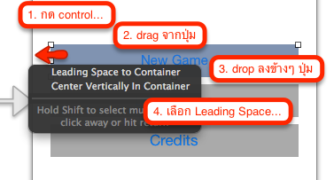
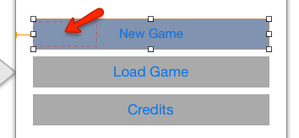
Task : Add Horizontal Space Constraint (2/9)
16 - 10
เพิ่ม constraint ให้กับปุ่ม “New Game” โดยกด control แล้ว drag จากปุ่มไปยังพื้นที่ว่างระหว่าง “ปุ่ม” กับ “ขอบของ view ด้านซ้าย” จะมี popup เมนูขึ้นมา เลือก “Leading Space to Container” สังเกตุว่า Interface Builder จะแสดงกรอบสีเหลือง นั่นแสดงว่า Layout ยังไม่ครบ

Slide 11
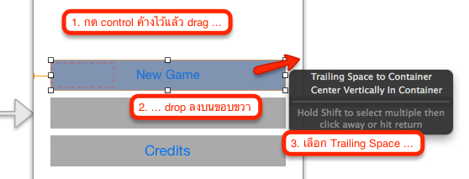
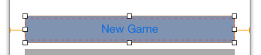
Task : Add Horizontal Space Constraint (3/9)
16 - 11
เพิ่ม constraint “Horizontal Space” จากปุ่มไปยัง Super view โดยกด control ค้างไว้แล้ว drag จากปุ่มไปยังพื้นที่ว่างๆ ระหว่างปุ่มกับ view ด้านขวามือ จะมี popup เมนูขึ้นมา ให้เลือก “Trailing Space to Container” สังเกตุว่า กรอบสีเหลืองจะคลุมเกือบทั้งปุ่ม แสดงว่าขาด “Height Constraint”

Slide 12
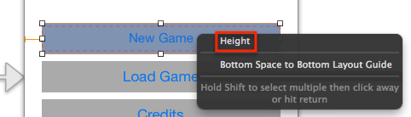
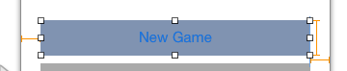
Task : Add height constraint (4/9)
16 - 12
เพิ่ม height constraint ให้กับปุ่ม “New Game” โดยกด control แล้ว drag จากปุ่มไปยังพื้นที่บนปุ่มเดิม จะมี popup เมนูแสดงขึ้นมา ให้เลือก “Height” สังเกตุว่า Interface Builder จะสร้าง constraint ขึ้นมาแต่ยังเป็นสีเหลืองอยู่ แสดงว่ายังไม่ครบ

Slide 13
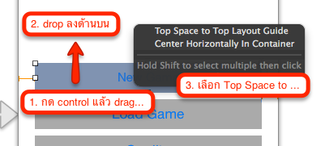
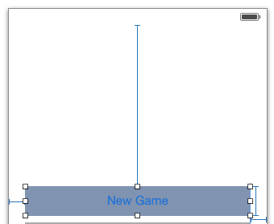
Task : Add Vertical constraint (5/9)
16 - 13
เพิ่ม vertical constraint ให้กับปุ่ม “New Game” โดยกด control แล้ว drag จากปุ่มไปยังพื้นที่ว่างด้านบนของปุ่ม จะมี popup เมนูแสดงขึ้นมา ให้เลือก “Top Space to Top Layout Guide” สังเกตุว่า ถ้า constraint ครบ เส้น Guide จะเป็นสีฟ้า

Slide 14
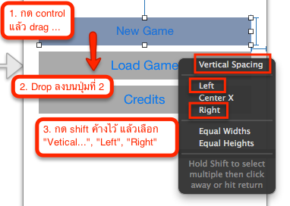
Task : Add Vertical Space constraint (6/9)
16 - 14
เพิ่ม constraint ระหว่างปุ่ม New Game ไปยัง Load Game โดยกด control ค้างไว้แล้ว drag จากปุ่ม New Game ไป drop บนปุ่ม Load Game (ปล่อยปุ่ม control) แล้วกด shift ค้างไว้ แล้วเลือก “Vertical Spacing”, “Left” และ “Right” (จะทำทีละอันก็ได้) Interface Builder จะทำการสร้าง constraint เพื่อบอกว่า กำหนดให้มี Space ระหว่างปุ่ม “Load Game” และขนาดของ Left และ Right ของปุ่ม Load Game เท่ากับ New Game เสมอ

Slide 15
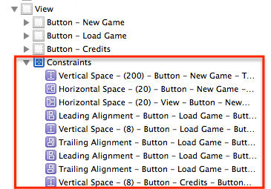
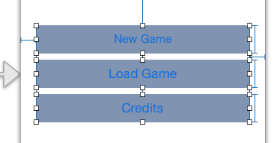
Task : Complete constraints (7/9)
16 - 15
เพิ่ม height constraint ให้กับปุ่ม Load Game เหมือนข้อ 9.
เพิ่ม Space และ Size constraint ระหว่างปุ่ม Load Game ไปยังปุ่ม Credits เหมือนข้อ 11
สังเกตุว่า ถ้าเลือกปุ่มทั้ง 3 ปุ่ม เราจะเห็น constraint ทั้งหมดเป็นสีฟ้า และถ้าดูใน Document outline จะเห็นว่าเกิด Interface Builder จะสร้าง object ของ constraint ขึ้นมาให้เรา

Slide 16
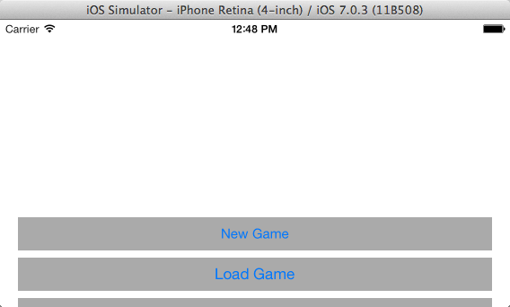
Task : Run & Test (8/9)
16 - 16
Run โปรแกรมแล้วทดลองเปลี่ยน Simulator เป็นแนวนอน สังเกตุว่าตำแหน่งของปุ่มยังเกาะอยู่กับขอบบน ไม่ได้อยู่กลางจอ

Slide 17
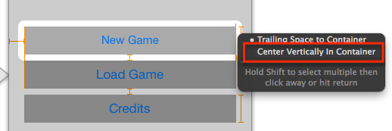
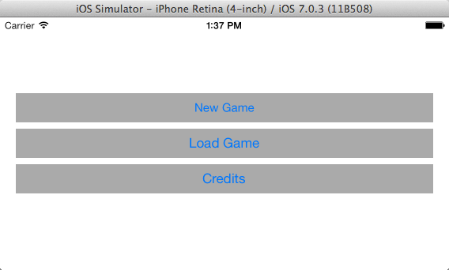
Task : Fix Incorrect Constraint (9/9)
16 - 17
Click เลือกปุ่ม New Button แล้ว click constraint ที่ยึดอยู่กับขอบบน แล้วลบออกโดยกดปุ่ม delete
กด control ค้างไว้ แล้ว drag จากปุ่ม New Game ไปยังพื้นที่ว่างระหว่างปุ่มกับ view ทางด้านขวาหรือซ้ายของปุ่ม แล้วเลือกเมนู “Center Vertically in Container” ใน pop up เมนู
Run โปรแกรม แล้วลองเปลี่ยน simulator เป็นแนวนอน

Slide 18
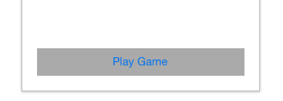
Lab 2/3 : Using Pin (1/9)
16 - 18
เปิดไฟล์ Images.xcassets แล้ว click ขวาบนพื้นที่ว่างใต้ข้อความ Launch Image เลือกเมนู “Import...” แล้ว Browse ไปที่ folder “../Resources/Day5 – Lab16/” เลือกรูปทั้ง 2 รูปแล้ว click ปุ่ม Open
เปิดไฟล์ Main.storyboard แล้ว Embed view ใน Navigation control โดย click ที่ view แล้วเลือกเมนู Editor > Embed In > Navigation Controller
สร้าง segue จากปุ่ม New Game ไปยัง View ใหม่ แล้วกำหนด property “Identifier” ของ segue ว่า “segueNewGame”
เพิ่ม Button ลงบน View ใหม่ เปลี่ยน background color ของปุ่มเป็น “Light Gray Color” เปลี่ยน Title เป็น “Play Game” แล้ววางตำแหน่งของปุ่มให้ชิดขอบล่างของจอ (เว้นช่องว่างตาม guideline ของ Interface Builder)

Slide 19
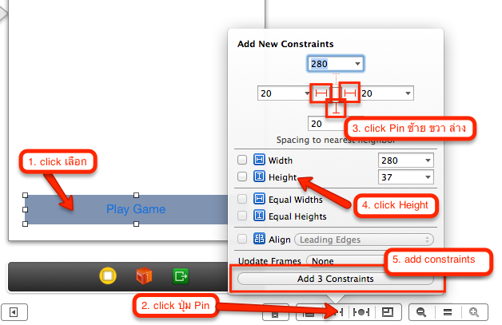
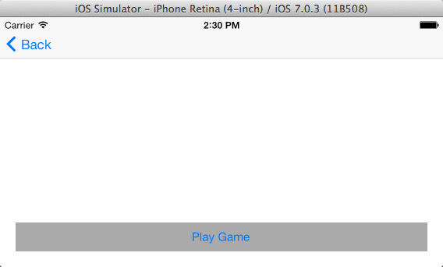
Task : Add Constraints by Pin (2/9)
16 - 19
Click ที่ปุ่ม Play Game แล้ว Click ที่ปุ่ม “Pin” ที่อยู่ด้านล่างของ Interface Builder แล้วเลือก Pin ตามรูป แล้ว click ปุ่ม “Add 4 Constraints”
Run โปรแกรม สังเกตุว่าเมื่อเราเปลี่ยน Simulator เป็นแนวนอน ปุ่ม New Game จะเกาะของล่างเสมอ

Slide 20
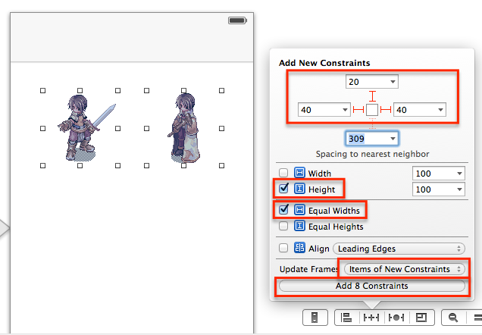
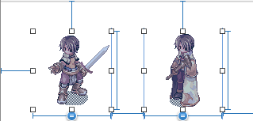
Task : Add Constraints by Pin (3/9)
16 - 20
เพิ่ม Button ลงบน View ใหม่ ลบ Title ออก แล้วกำหนด property “Image” ของปุ่มเป็น “Swordsman”
ทำซ้ำข้อ 7. แต่ใช้รูป “Magician”
เลือกรูปทั้ง 2 รูป แล้ว click ที่ Pin เมนูบน Interface Builder จากนั้น กำหนดค่าต่างๆ ตามรูป แล้ว click “Add 8 constraints” Interface Builder จะ add constraint ทั้งหมดให้เรา

Slide 21
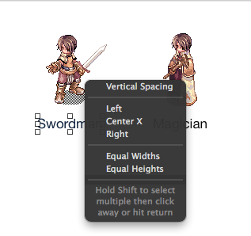
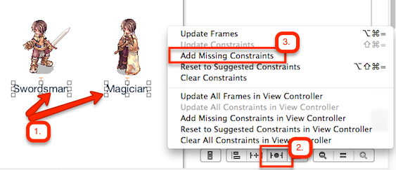
Task : Add Constraints Automatically (4/9)
16 - 21
เพิ่ม Label ลงบน view 2 ตัว เปลี่ยน title เป็น “Swordsman” และ “Magician” แล้วจัดตำแหน่งให้ label แต่ละอยู่ใต้ button ตรงกลางพอดี
สร้าง constraint ให้กับ Label Swordsman เพื่อให้ตำแหน่งของ label อยู่ใต้ button และอยู่ตรงกลาง button เสมอ โดยกด control แล้ว drag จาก label ไปยัง button แล้วเลือกเมนู “Vertical Spacing”
ทำซ้ำข้อ 11. สำหรับ label ที่ 2 เราจะได้ constraint สำหรับกำหนด space ระหว่างปุ่มกับ Label แต่ยังไม่มี constraint สำหรับกำหนดให้ label อยู่ตรงกลางปุ่มเสมอ
click เลือก label ทั้ง 2 ตัว แล้ว click ที่ ปุ่ม “Resolve Auto Layout Issues” แล้ว เลือกเมนู “Add Missing Constraints” Interface Builder จะเพิ่ม constraint ที่ขาดไปให้อัตโนมัติ โดยเดาจาก constraint ที่เราเพิ่มไว้ก่อนแล้ว

Slide 22
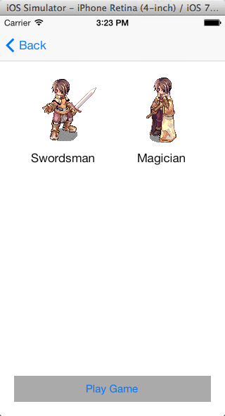
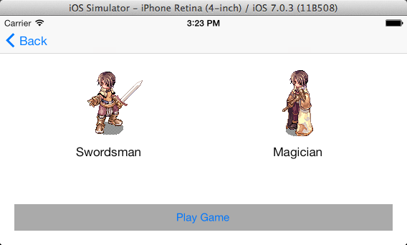
Task : Run & Test (5/9)
16 - 22
Run โปรแกรมแล้วทดลองเปลี่ยน Simulator เป็นแนวนอน

Slide 23
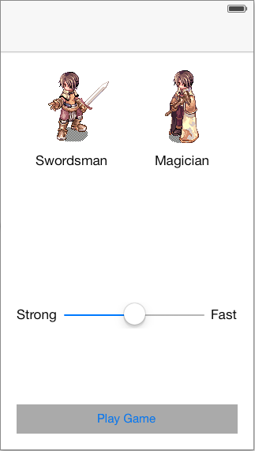
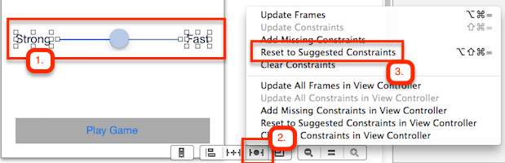
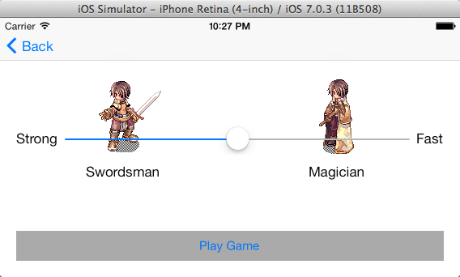
Task : Add more Views (6/9)
16 - 23
เพิ่ม Label และ Slide Bar ลงบน view ตามรูป โดยให้ view ทั้ง 3 ตัวอยู่ในระนาบแนวนอนตรงกัน และวางตำแหน่งค่อนลงมาด้านล่างของ view
เลือก view ทั้ง 3 ตัว แล้ว click ที่เมนู “Resolve Auto Layout Issues” แล้วเลือก “Reset to Suggested Constraints”
Run โปรแกรม จะเห็นว่าเมื่อเปลี่ยน simulator เป็นแนวนอน Slider จะไปทับปุ่มทั้ง 2 ปุ่ม

Slide 24
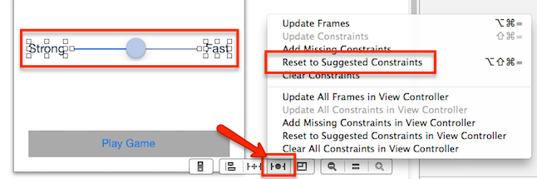
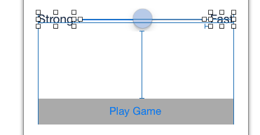
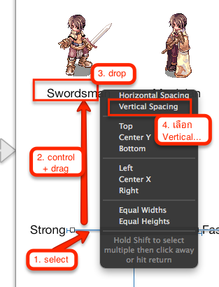
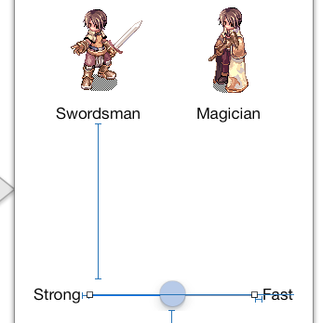
Task : Fix with Auto Layout (7/9)
16 - 24
Click เลือก Label และ Slide Bar แล้ว click ที่เมนู “Resolve Auto Layout Issues” แล้วเลือกเมนู “Reset to Suggested Constraints”
Click เลือก Slide Bar กด control ค้างไว้ แล้ว drag จาก Slide Bar ไปยัง Label “Swordsman” แล้วเลือกเมนู “Vertical Spacing”

Slide 25
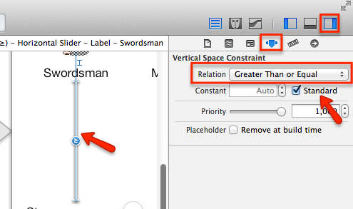
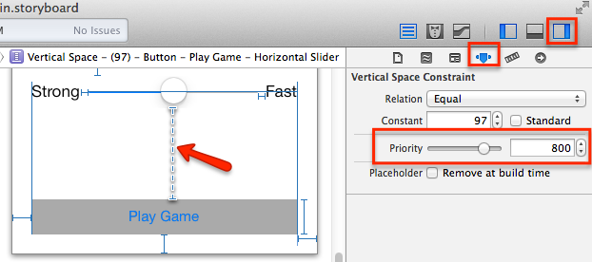
Task : Fix with Auto Layout (8/9)
16 - 25
Click ที่ Vertical Spacing Constraint ระหว่าง Slide Bar กับ Label Swordsman ที่ได้จากข้อ 19 แล้วเปิด Attributes inspector
เปลี่ยน property “Relation” เป็น “Greater Than or Equal”
เลือก check box “Standard” ด้านข้าง “Constraint” เป็น true
Click ที่ Vertical Spacing Constraint ระหว่าง Slide Bar กับปุ่ม “Play Game” แล้วกำหนด property “Priority” เป็น 1

Slide 26
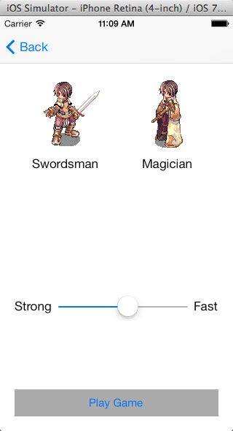

Task : Fix with Auto Layout (9/9)
16 - 26
Run โปรแกรม แล้วทดลองเปลี่ยน Simulator เป็นแนวนอน สังเกตุว่า Slide Bar จะปรับระยะโดยไม่ทับบน label Swordsman

Slide 27

Debug & Resolve
16 - 27
เมื่อ View มี Constraint แล้วเกิดค่าของ size หรือ position เปลี่ยน Interface Builder จะไม่แก้ค่าของ constraint ให้อัตโนมัติ
ตัวอย่างการเกิด Intermediate State
Try to fix it and it not ready, we called Intermediate State
Complete. But not what we want.
Problem fixed.

Slide 28
Intermediate State Types
16 - 28
Ambiguous Frames : Not enough information
Conflicting Constraints : Too much information
Misplaced Views : Mismatched position and size

Slide 29

Ambiguous Frames
16 - 29

Slide 30

Ambiguous Frames
16 - 30

Slide 31



Conflicting Constraints
16 - 31

Slide 32


Misplaced Views
16 - 32

Slide 33



Lab 3/3 : Debug & Resolve (1/8)
16 - 33
เปิดไฟล์ Main.storyboard แล้วเพิ่มความสูงของปุ่ม New Game สังเกตุว่าปุ่มจะมีปัญหา Misplace ซึ่ง Interface Builder จะบอกว่า ขนาดของปุ่มต่างกับ Height ใน constraint อยู่กี่ point ทางแก้มี 2 ทาง คือ ทำให้ขนาดตรงกับ constraint หรือทำให้ constraint ตรงกับขนาด ในกรณีนี้เราต้องการเปลี่ยนขนาด เพราะฉะนั้นจะต้อง update constraint ให้ตรงกับขนาด
Click ที่ปุ่ม “Resolve Auto Layout Issues” แล้วเลือก “Update Constraints”

Slide 34



Task : Make Buttons Same Size (2/8)
16 - 34
เพิ่มความสูงของปุ่ม Credits ให้เท่ากับปุ่ม New Game ด้วยวิธีสร้าง Equal Height Constraint โดยกด control แล้ว drag จากปุ่ม New Game ไปยังปุ่ม Credits แล้วเลือก “Equal Heights” สังเกตุว่าจะเกิดปัญหา Conflict เพราะปุ่ม Credits มี height constraint อยู่แล้ว แต่เราเพิ่ม height constraint เข้าไปอีก
ลบ height constraint ของปุ่ม Credits ออก 1 ตัว โดย click constraint ตัวที่มีตัวเลข แล้วกด delete สังเกตุว่า Conflict หายไป แต่ยังคงเกิดปัญหา Misplace
เปลี่ยนขนาดของปุ่มให้ตรงกับ constraint โดย click ที่ “Resolve Autolayout Issues” แล้วเลือก Update Frames

Slide 35


Task : Resolve all Misplace (3/8)
16 - 35
Click ที่ปุ่ม Load Game แล้วลบ height constraint ออก (เพื่อหลีกเลี่ยง conflict)
เพิ่ม equal height constraint จากปุ่ม New Game ไปยังปุ่ม Load Game โดยกด control ค้างไว้แล้ว drag จากปุ่ม New Game ไปยัง Load Game แล้วเลือกเมนู “Equal Heights” ก็จะเกิด Misplace แต่ไม่ได้เกิดที่ Load Game ตัวเดียว แต่เกิดกับปุ่มอื่นด้วย
Click ที่เมนู “Resolve Autolayout Issues” แล้วเลือก “Update All Frames in View Controller” เพื่อแก้ปัญหา Misplace ทุก view ใต้ view controller นี้ สังเกตุว่าขนาดและตำแหน่งของปุ่มทั้ง 3 จะถูกต้อง

Slide 36

Task : Resolve all Misplace (4/8)
16 - 36
เพิ่ม Table View Controller ลงบน storyboard แล้วเพิ่ม Label ลงบน Cell ของ Table ตามรูป
Click ที่ cell ของ Table View เปิด Attributes inspector แล้วกำหนด property “Identifier” เป็น “Cell”
สร้าง Segue จากปุ่ม “Load Game” มายัง Table View Controller โดยกด control ค้างไว้แล้ว drag จากปุ่ม “Load Game” มายัง Table View Controller แล้วเลือก “push”
Click ที่ Segue ใหม่ที่ได้ เปิด Attribute inspector แล้วกำหนด “Identifier” เป็น “segueLoadGame”
เปิด Finder แล้ว browse ไปที่ path “../Resources/Day5 - Lab16/” แล้ว drag ไฟล์ทั้งหมด (ยกเว้นรูป .png) มา drop ลงบน project ใน Project Navigation

Slide 37


Task : Resolve all Misplace (5/8)
16 - 37
Click ที่ Table View Controller เปิด Identity Inspector ใน Inspector Pane แล้วเปลี่ยน class ของ Table View เป็น “LoadGameTableViewController”
Click ที่ Cell ของ Table View แล้วเปิด Identity Inspector ใน Inspector Pane แล้วเปลี่ยน class ของ Cell เป็น “LoadGameCell”
เปลี่ยน editor mode เป็น Assistant editor โดยให้ code ด้านขวาเป็นไฟล์ “LoadGameCell.h” แล้วผูก delegate ของ label บน Cell ไปยัง property “txtDate” และ “txtSaveDetail” ที่มีอยู่แล้ว
Run โปรแกรมแล้วเปิดไปที่ Load View จะเห็นว่าข้อความบน label ถูกตัดออกไปโดยที่ขนาดของ Label ไม่ขยายตาม

Slide 38



Task : Resolve all Misplace (6/8)
16 - 38
กด control ค้างไว้ แล้ว drag จาก label “Date” ไปยังขอบด้านซ้ายระหว่าง Label และขอบของ cell แล้วเลือก “Leading Space to Container” สังเกตุว่า ที่มุมขวาบนของ editor ใน Interface Builder จะมีเครื่องหมายสามเหลี่ยมสีเหลือง ถ้า click ดูจะเห็นข้อความที่บอกว่า มีอะไรไม่ถูกต้อง
Click ที่ label “Date” แล้ว click ที่ปุ่ม “Resolve Autolayout Issues” แล้วเลือก “Add Missing Constraints in Load Game Cell”
Run โปรแกรม สังเกตุว่า Label ของ Date ไม่ถูกตัดแล้ว แต่ Label “Saved Detail” ยาวตกขอบ

Slide 39




Task : Resolve all Misplace (7/8)
16 - 39
เพิ่ม padding ของ label “Saved Detail” กับขอบขวาเพื่อ label ถูกตัดถ้า content ยาวเกินไป โดยกด control แล้ว drag จาก Saved Detail ไปยังพื้นที่ว่างด้านขวาของ label แล้วเลือก “Trailing Space to Container” ถ้า Run ตอนนี้จะเห็นว่า Save Detail โดนตัดแล้วแต่ข้อความสั้นเกินไป นั่นเป็นเพราะ Interface Builder จะกำหนดค่าโดยดูจาก frame ที่เรา design ไว้ ทำให้ขนาดของ constraint มากเกินไป
Double click ที่ Horizontal constraint แล้วกำหนดค่า Constraint เป็น 20 เมื่อกำหนดค่าเป็น 20 Autolayout จะปรับ padding ตามรูป แต่ก็จะเกิดปัญหา Ambiguous ตามมา เพราะ Interface Builder ไม่รู้ว่า ถ้า label 2 ตัวเกิดมี content เกินทั้งคู่ จะเอาตัวไหนเป็นหลัก

Slide 40




Task : Resolve all Misplace (8/8)
16 - 40
ที่ Document Outline จะสังเกตุว่ามี icon สีแดงอยู่ ถ้า click ที่ icon สีแดง Interface Builder จะแสดง error ให้เห็น พร้อมทั้ง hint และ resolve guideline ให้เห็น ซึ่งในตัวอย่างเป็นเพราะ Label ทั้ง 2 ตัวมีค่า “content hugging” เท่ากัน
Click ที่ icon สีแดงในหน้าที่ 2 แล้วเลือก “Change Priority”
Run โปรแกรมเพื่อดูผลลัพธ์

Slide 41
Topics not covered
16 - 41
Auto Layout by code (NSLayoutConstraint)
Auto Layout Virtual Format
[NSLayoutConstraint constraintsWithVisualFormat:@”” options:0 metrics:nil views:NSViewDictionary]
Things that can go wrong (when using Auto Layout by code)

Slide 42
References & More
16 - 42
Constraints over different View Hierarchy.
WWDC 2013 Session Video – Taking Control of Auto Layout in Xcode 5 http://goo.gl/ZqZnXO
More Auto Layout Videos in WWDC 2012 https://developer.apple.com/videos/wwdc/2012/
Introduction to Auto Layout for iOS and OS X
Best Practices for Mastering Auto Layout
Auto Layout by Example

